Slide 1
TÌM HIỂU VỀ ĐO LƯỜNG (tiết 2)

Slide 2

ÔN LẠI BÀI CŨ
GHĐ và ĐCNN của dụng cụ đo là gì?
Kể tên các đơn vị đo thể tích em đã học?
Kể tên các đơn vị đo độ dài em đã học?

Slide 3
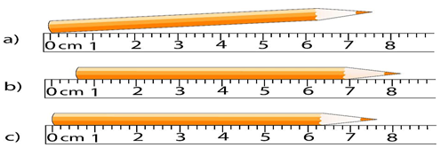
I. Cách đo độ dài
Hình nào vẽ vị trí đặt thước đúng để đo chiều dài bút chì?

Slide 4
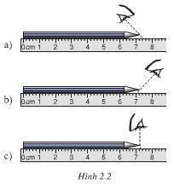
Hình nào vẽ vị trí đặt mắt đúng để đọc kết quả đo?

Slide 5
KẾT LUẬN
Ước lượng _________ cần đo.
Chọn thước có ______ và _______ thích hợp.
Đặt thước _________ độ dài cần đo sao cho một đầu của vật _______________ vạch số 0 của thước.
Đặt mắt nhìn theo hướng __________ với cạnh thước ở đầu kia của vật.
Đọc và ghi kết quả đo theo vạch chia ________với đầu kia của vật.
độ dài
GHĐ
ĐCNN
dọc theo
ngang bằng với
vuông góc
gần nhất

Slide 6
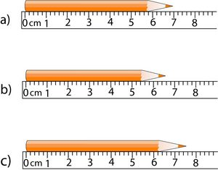
Quan sát và ghi kết quả đo tương ứng.

Slide 7
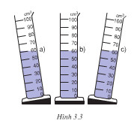
II. Cách đo thể tích chất lỏng
Cách đặt bình chia độ nào cho phép đo thể tích chất lỏng chính xác?

Slide 8
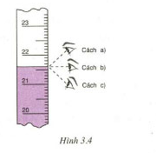
Cách đặt mắt nào cho phép đọc đúng thể tích cần đo?

Slide 9
KẾT LUẬN
Ước lượng _________ cần đo.
Chọn bình chia độ có ______ và _______ thích hợp.
Đặt bình chia độ ___________ .
Đặt mắt nhìn _______ với độ cao mực chất lỏng trong bình.
Đọc và ghi kết quả đo theo vạch chia _________với mực chất lỏng.
thể tích
GHĐ
ĐCNN
thẳng đứng
ngang
gần nhất

Slide 10
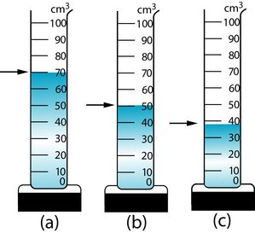
Đọc thể tích đo theo các vị trí mũi tên chỉ bên ngoài bình chia độ trong hình sau.

Slide 11
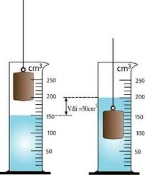
III. Cách đo thể tích vật rắn không thấm nước
1. Dùng bình chia độ
- Đo thể tích nước ban đầu có trong bình chia độ (V₁ ).
- Thả hòn đá vào bình chia độ, đo thể tích nước dâng lên trong bình (V₂ ).
- Thể tích hòn đá : V = V₂ –V₁

Slide 12
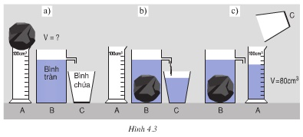
2. Dùng bình tràn

Slide 13
KẾT LUẬN
Thể tích của vật rắn bất kì không thấm nước có thể đo được bằng cách:
__________ vật đó vào chất lỏng đựng trong bình chia độ. Thể tích của phần chất lỏng __________ bằng thể tích của vật.
Khi vật rắn không bỏ lọt bình chia độ thì ___ vật đó vào trong bình tràn. Thể tích của phần chất lỏng _______ bằng thể tích của vật.
Thả chìm
dâng lên
thả
tràn ra

